Slide 1
数位DP刷题
数据结构与算法365特训营

Slide 2
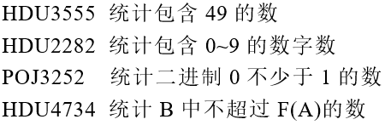
数位DP刷题
本次课内容

Slide 3
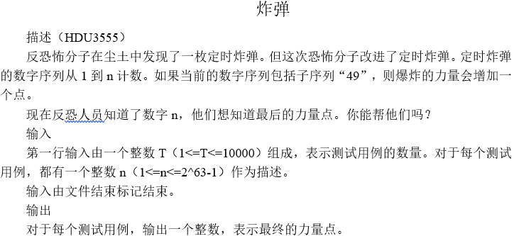
数位DP刷题
HDU3555

Slide 4
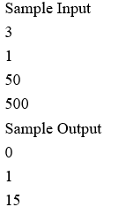
数位DP刷题
HDU3555

Slide 5
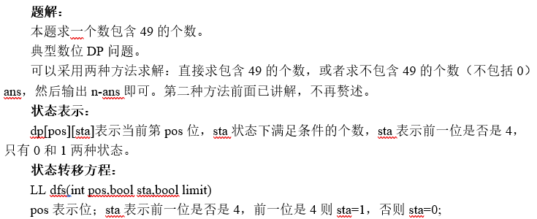
数位DP刷题
HDU3555

Slide 6
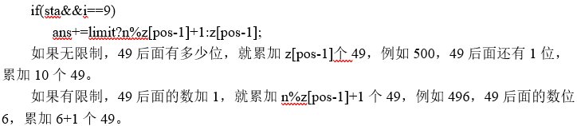
数位DP刷题
HDU3555

Slide 7
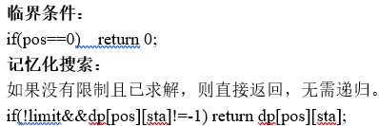
数位DP刷题
HDU3555

Slide 8
数位DP刷题
HDU3555

Slide 9
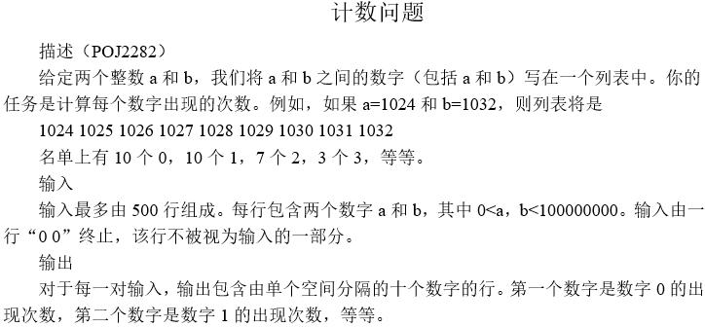
数位DP刷题
HDU2282

Slide 10
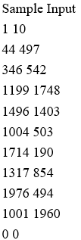
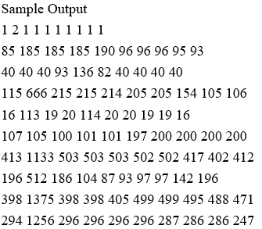
数位DP刷题
HDU2282

Slide 11
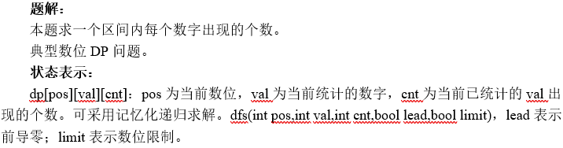
数位DP刷题
HDU2282

Slide 12
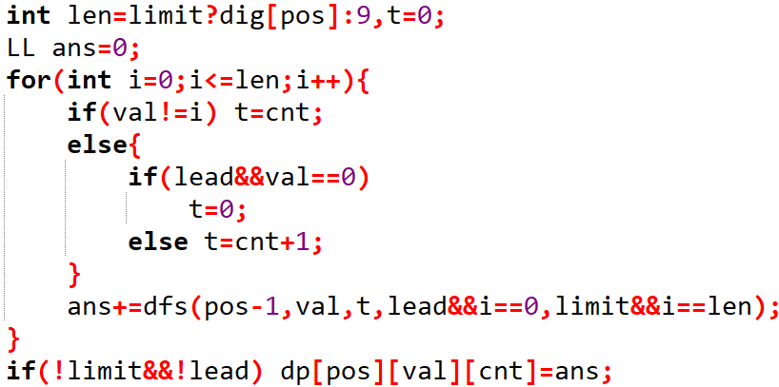
数位DP刷题
HDU2282

Slide 13
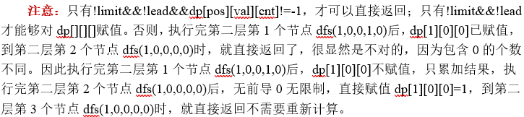
数位DP刷题
HDU2282

Slide 14
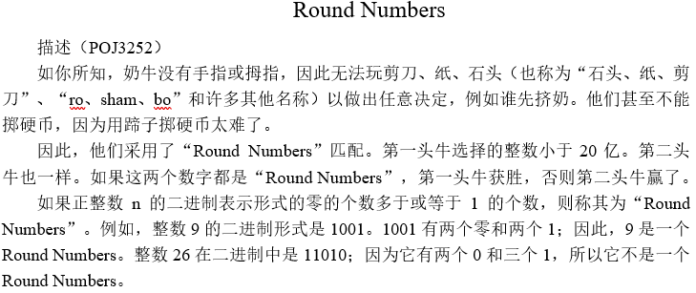
数位DP刷题
POJ3252

Slide 15
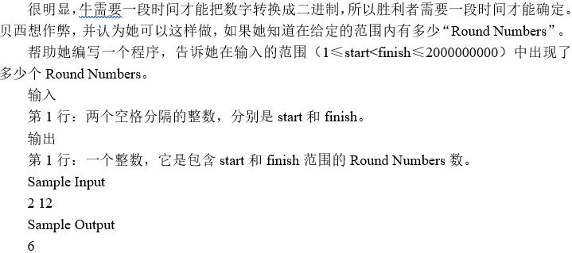
数位DP刷题
POJ3252

Slide 16
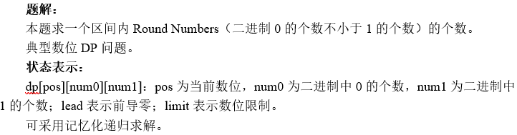
数位DP刷题
POJ3252

Slide 17
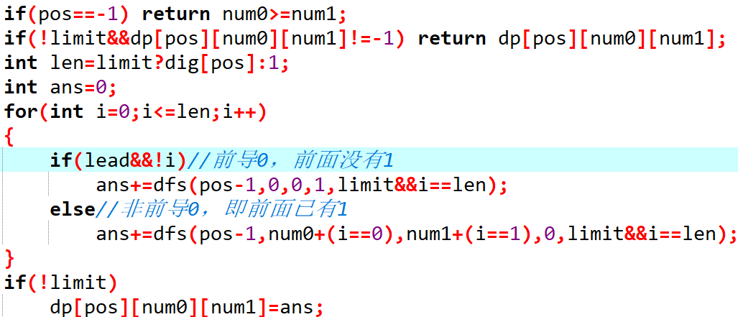
数位DP刷题
POJ3252

Slide 18
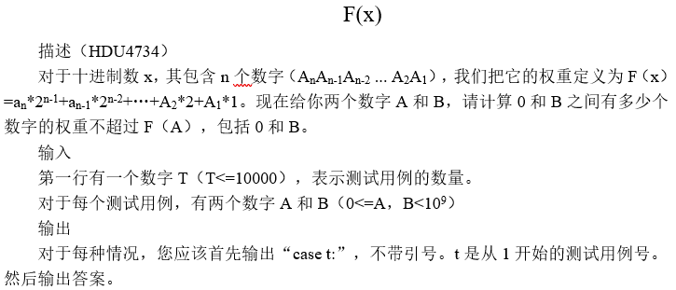
数位DP刷题
HDU4734

Slide 19
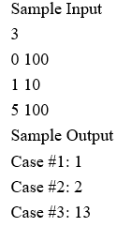
数位DP刷题
HDU4734

Slide 20
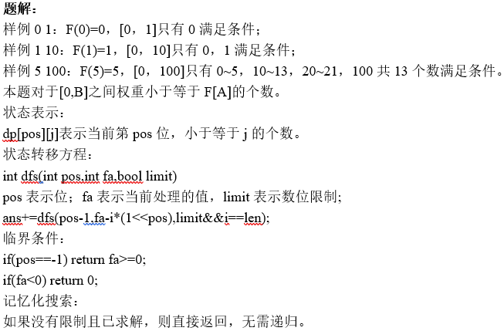
数位DP刷题
HDU4734

Slide 21
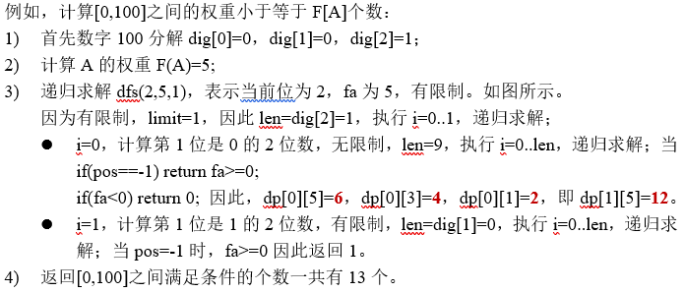
数位DP刷题
HDU4734

Slide 22
作业

